Slide 1
C213
Equipe: Leonardo de Moura Brandão - GEC – 1473 Jessian George Luis Costa Ribeiro – GEC - 1484

Slide 2
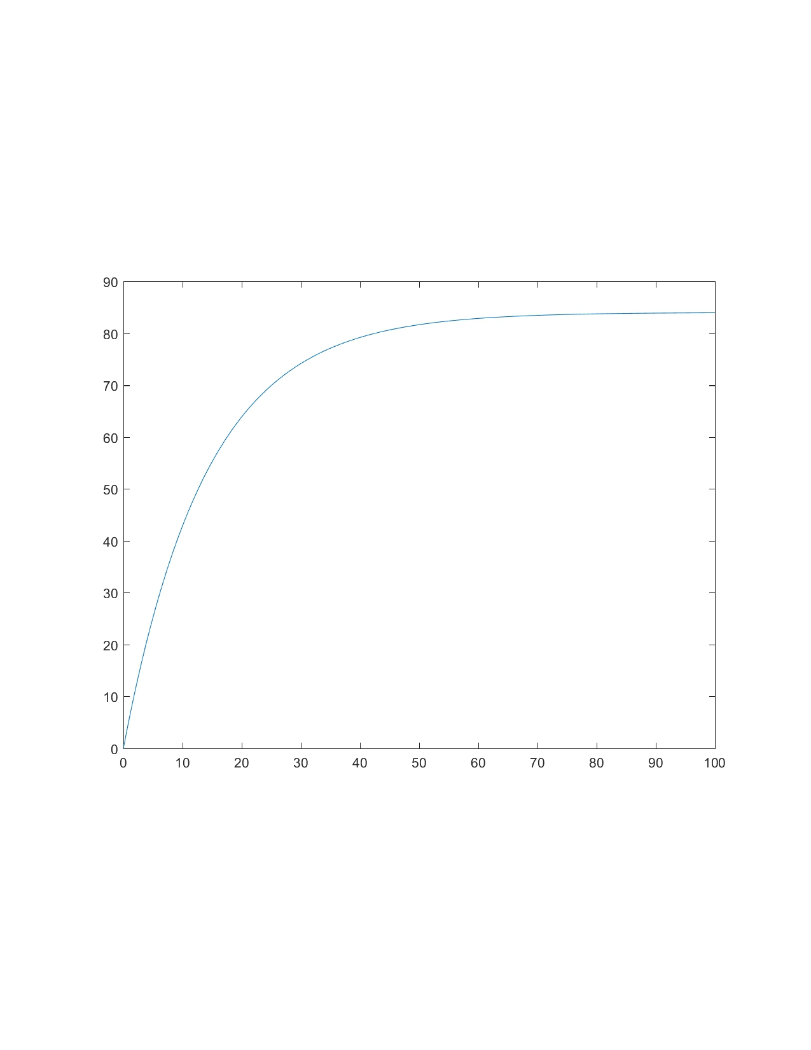
Set point y1 malha aberta

Slide 3
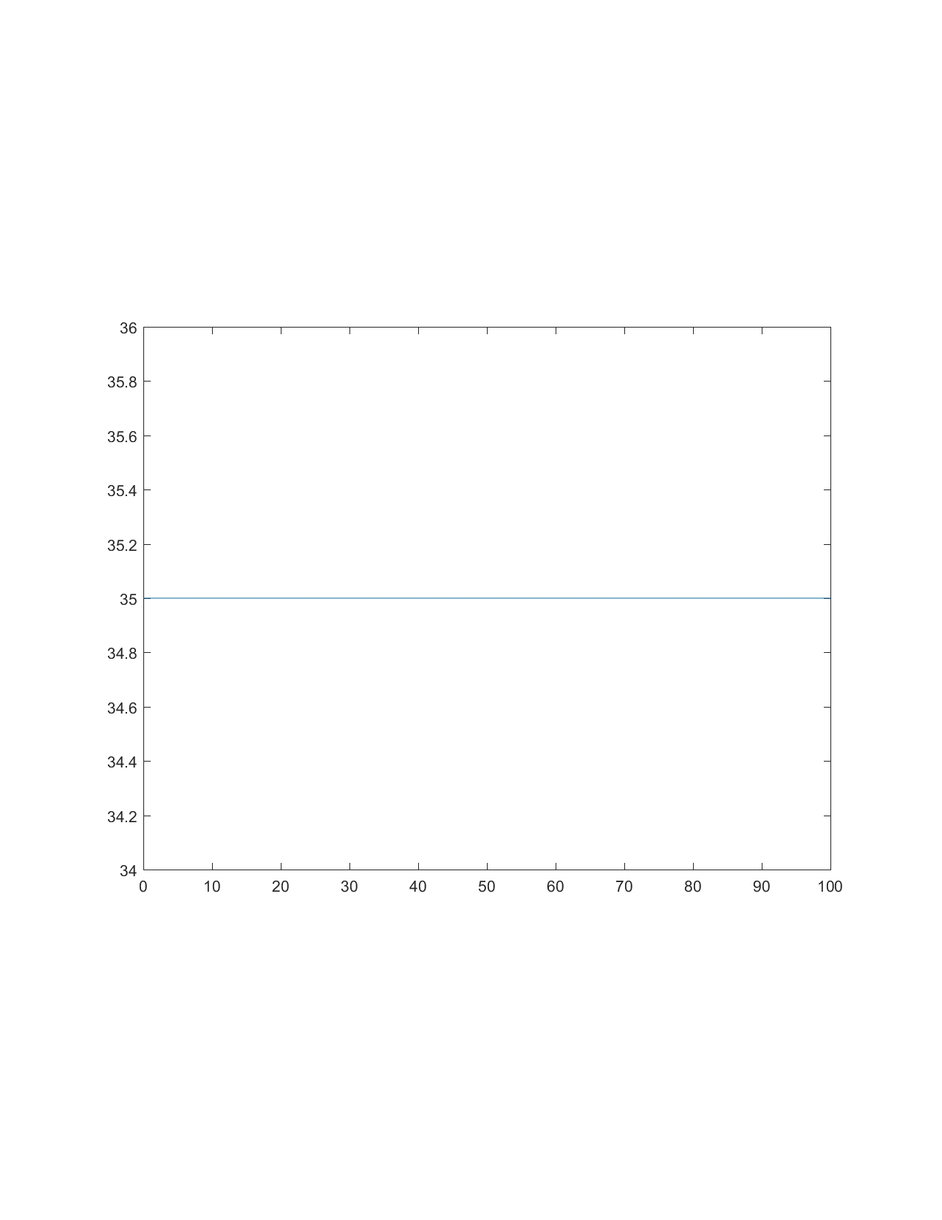
Set point x1 malha aberta

Slide 4
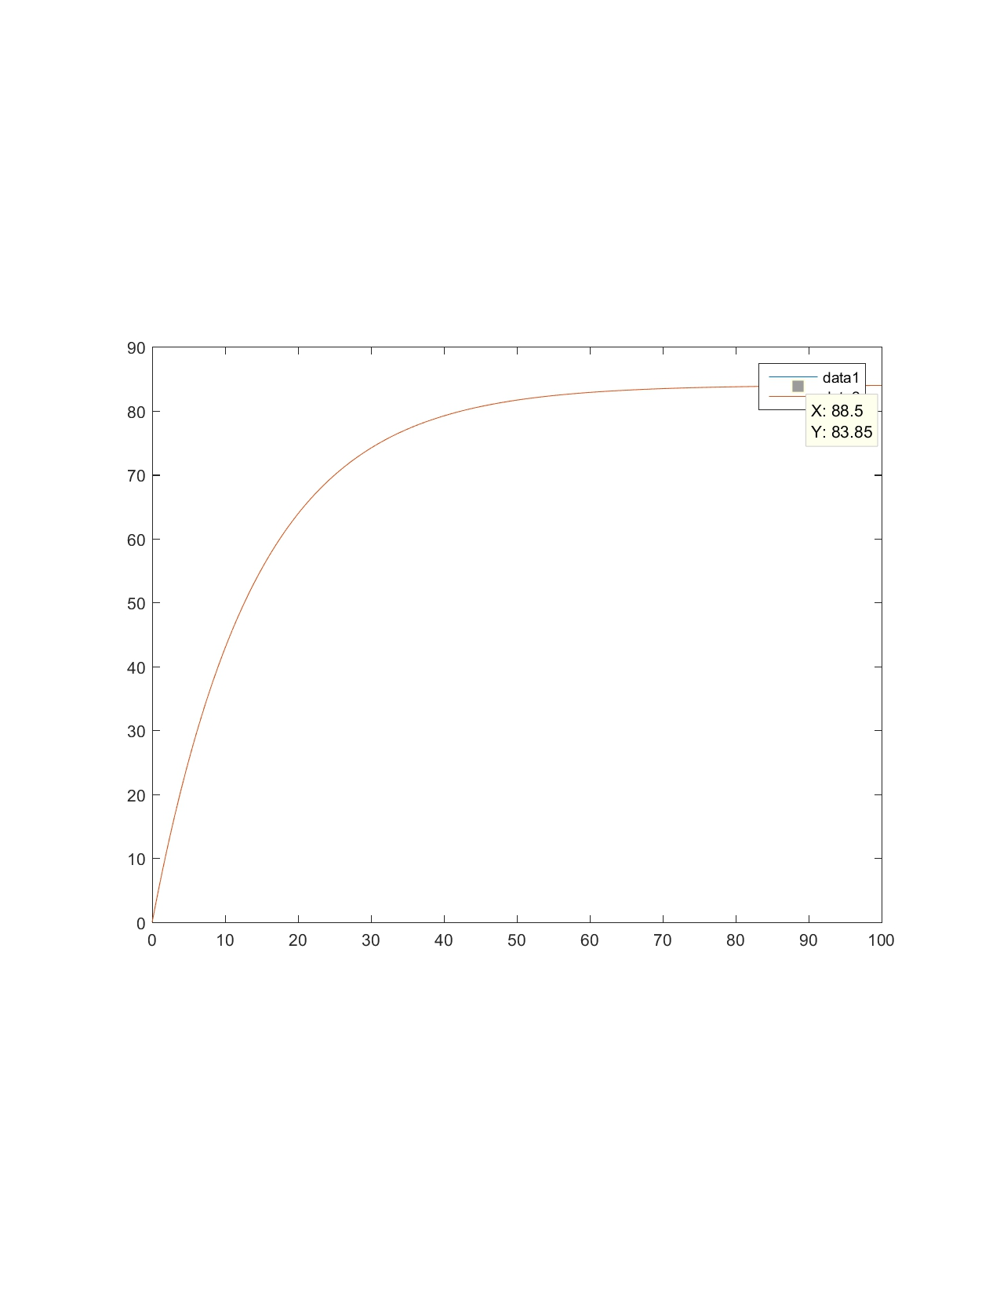
Função de transferencia de malha aberta

Slide 5
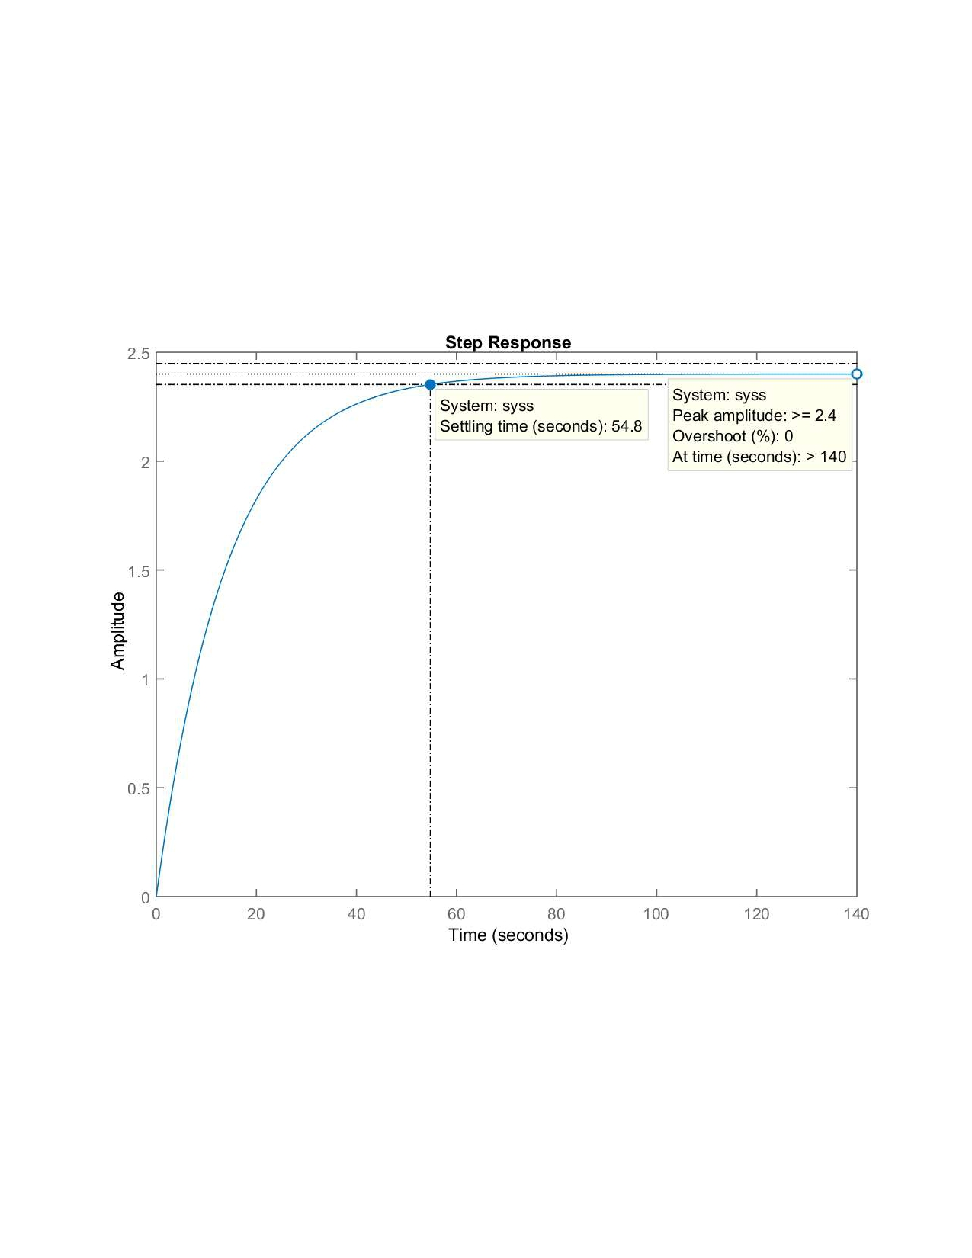
Malha aberta em primeira ordem com valores

Slide 6
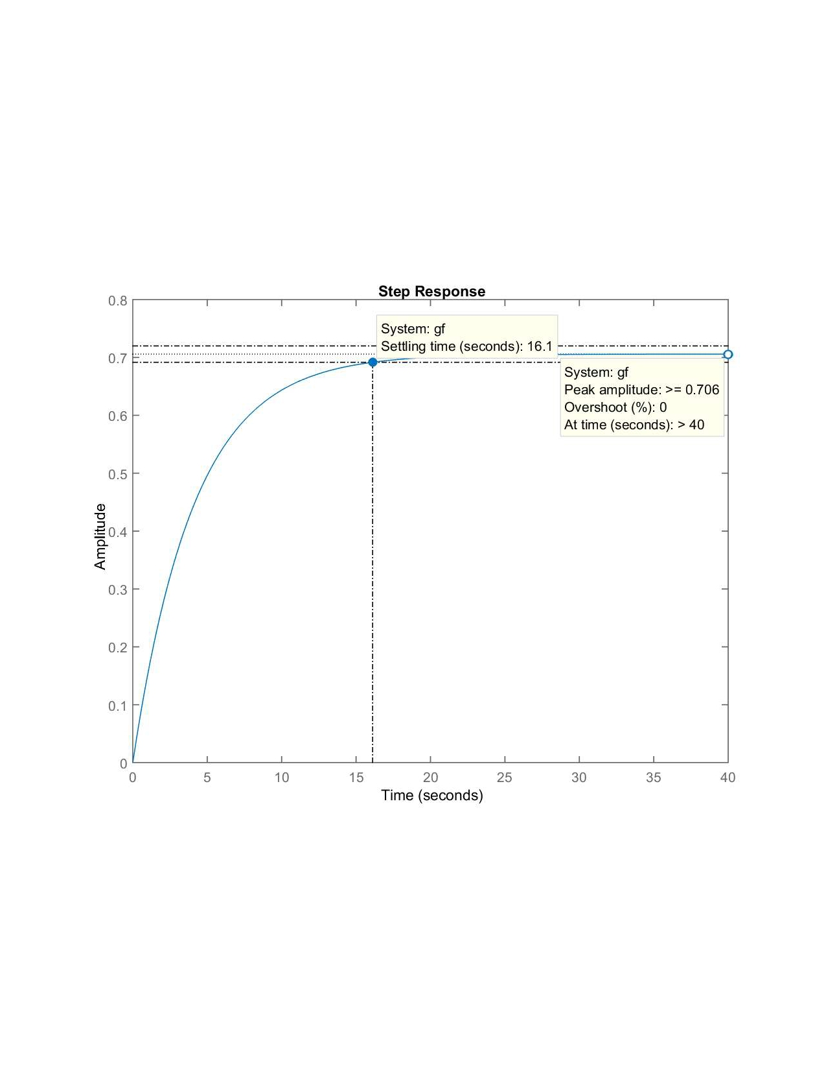
Malha fechada em primeira ordem com valores

Slide 7
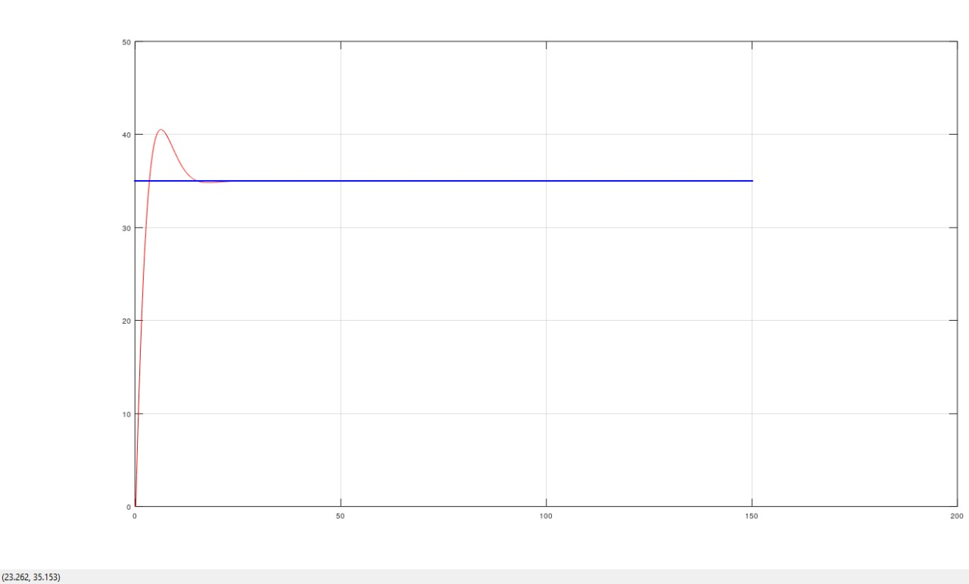
Grafico para o maximo de pico e tempo de acomodação novo, kp= 2,8

